Slide 1
FRONTLINE

Slide 3
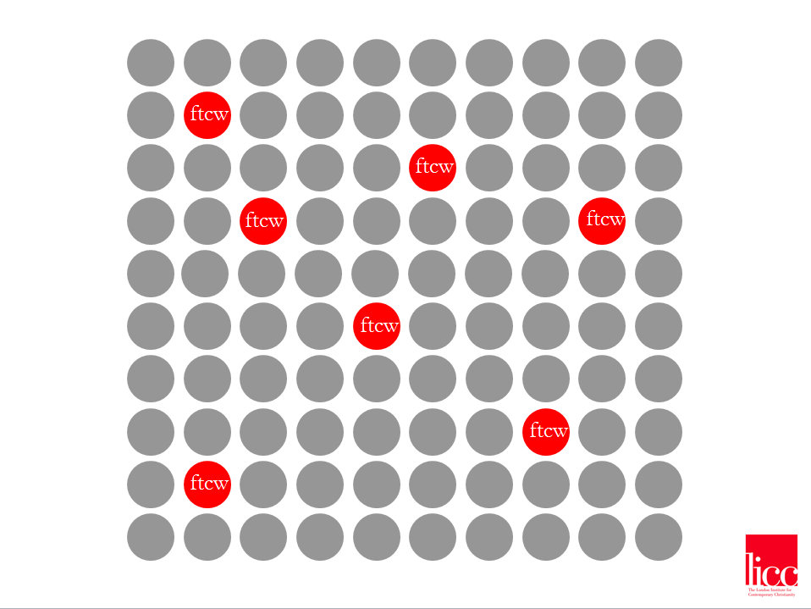

Slide 4
M
a
k
e
a
d
i
f
f
e
r
e
n
c
e
w
h
e
r
e
y
o
u
a
r
e

Slide 6
FRONTLINE

